Slide 1
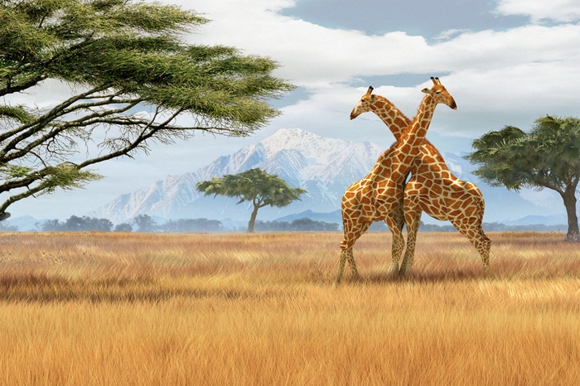
Рельеф и полезные ископаемые АФРИКИ

Slide 2
Задачи
Дать общую характеристику рельефа Африки
Рассмотреть особенности равнин и гор материка
Познакомиться с полезными ископаемыми Африки

Slide 3
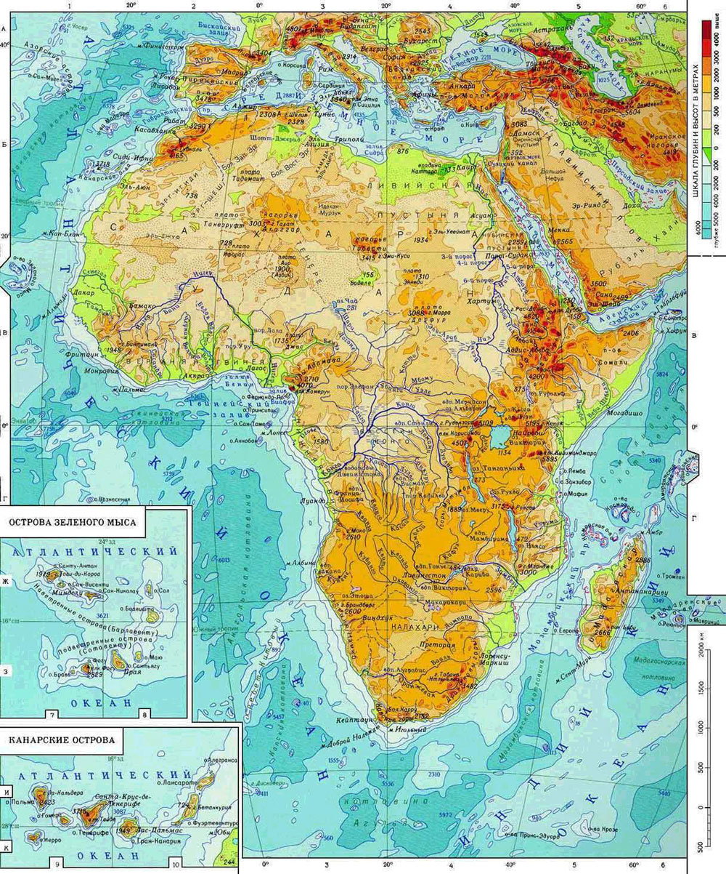
Физическая карта Африки

Slide 4
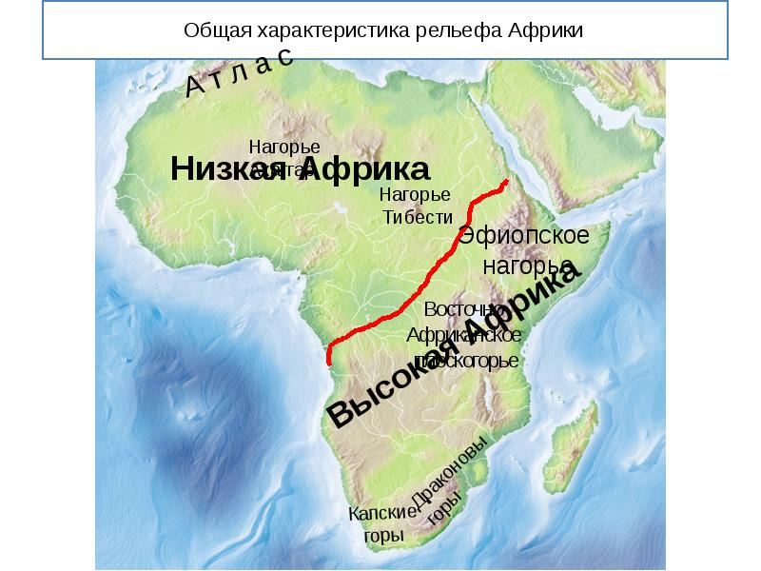

Slide 5
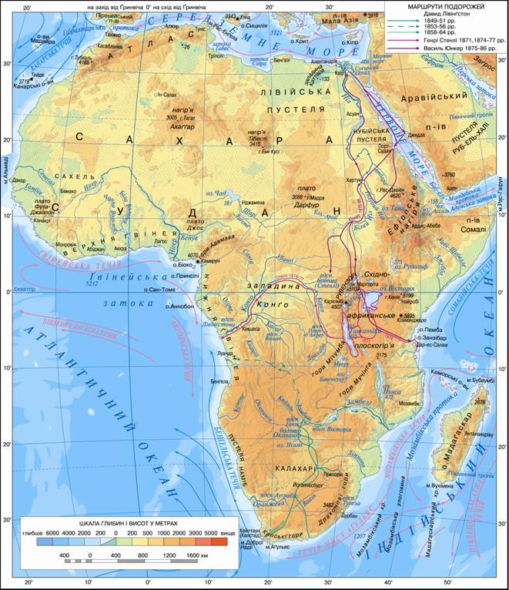
Физическая карта Африки

Slide 6
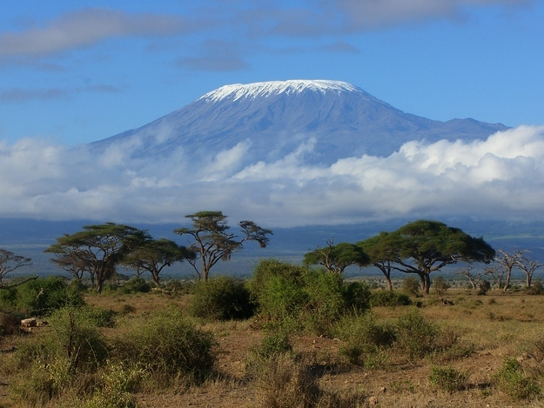
Вулкан Килиманджаро – самая высокая точка Африки

Slide 7
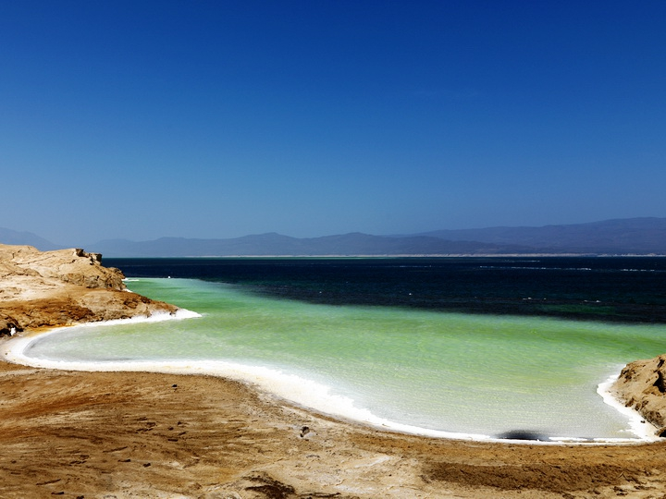
Озеро Ассаль ( - 155 м.) – самая низкая точка Африки

Slide 8
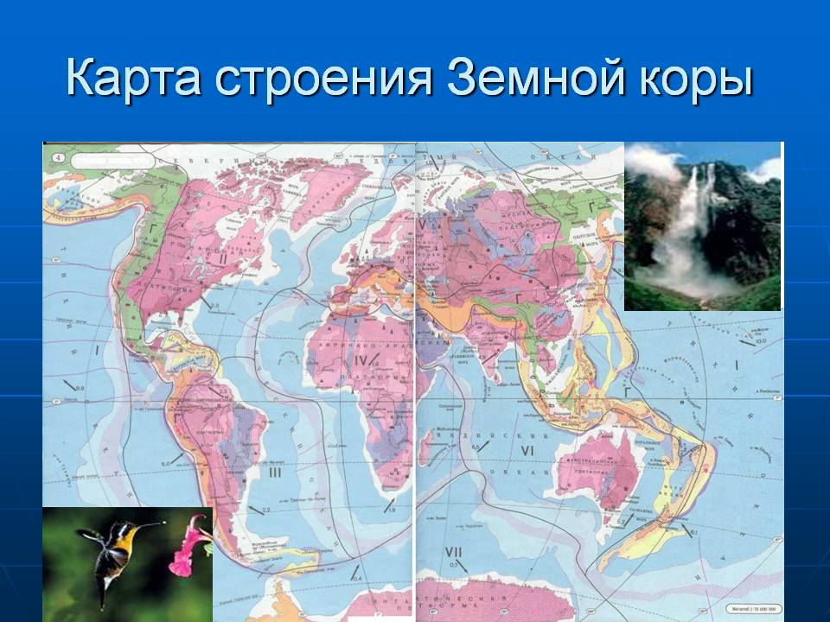

Slide 9
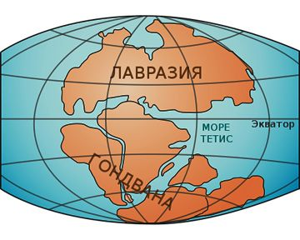
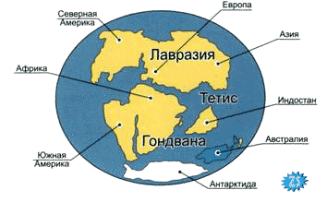

Slide 10
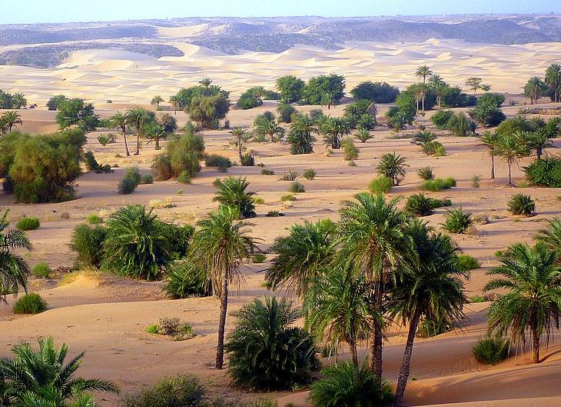
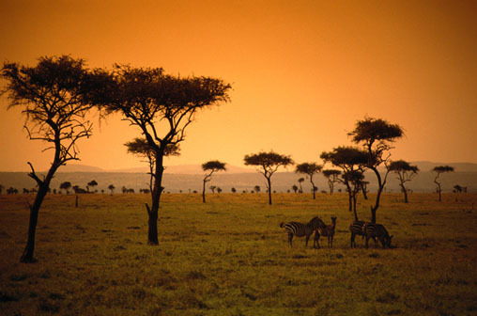
Низменные и возвышенные
равнины

Slide 11
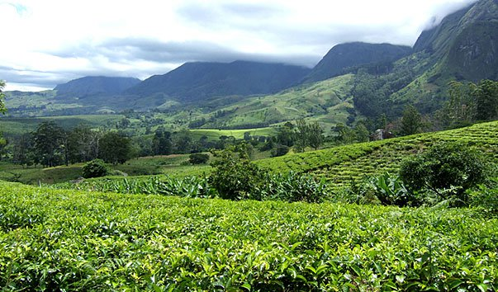
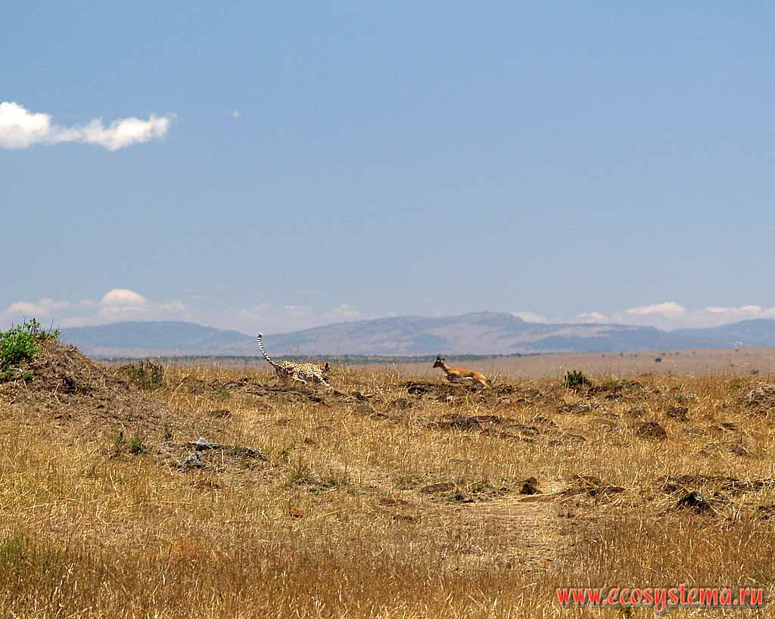
Восточно-Африканское плоскогорье – состоит из отдельных хребтов, долин и ущелий

Slide 12
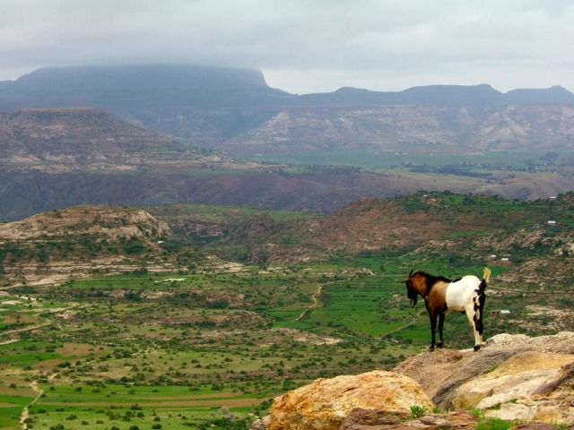
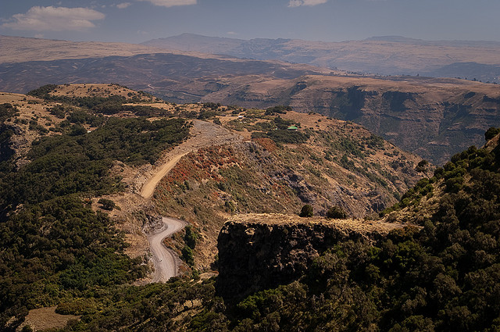
Эфиопское нагорье

Slide 13
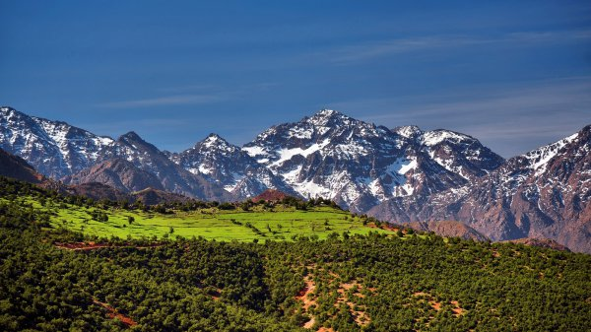
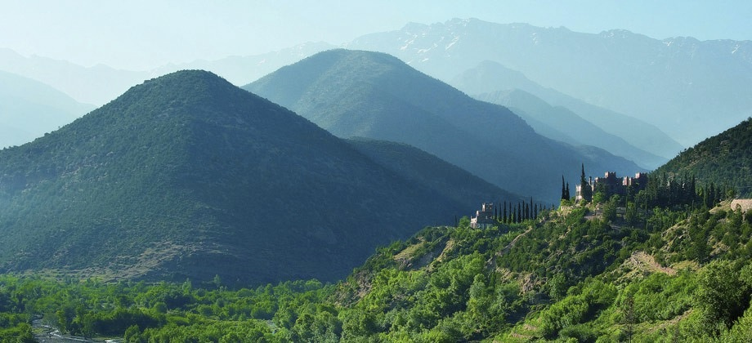
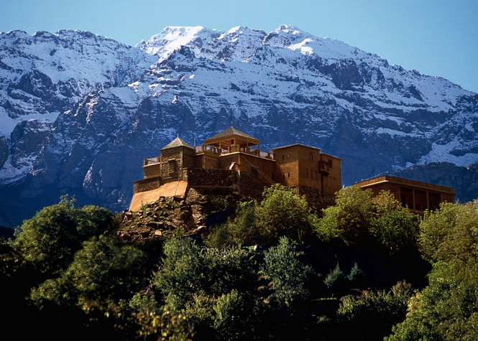
Горы Атлас

Slide 14
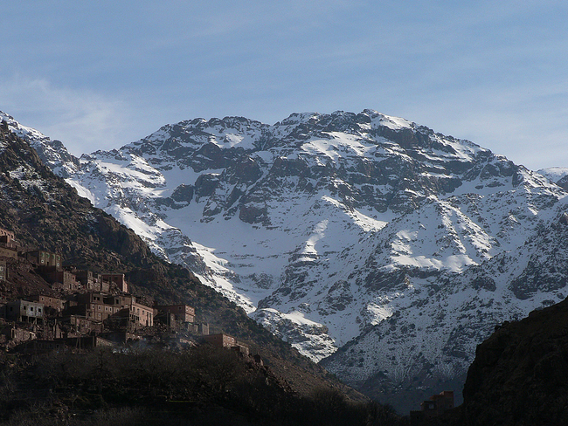
Гора Тубкаль

Slide 15
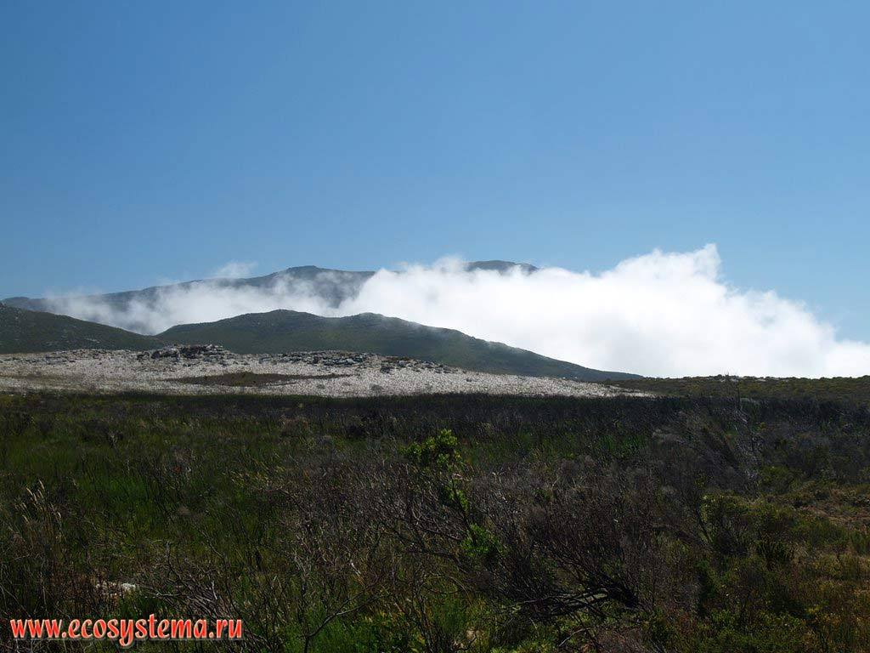
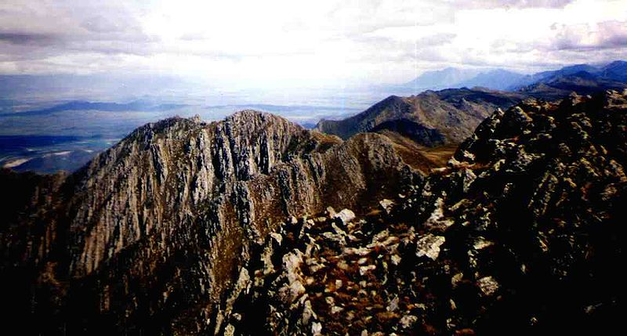
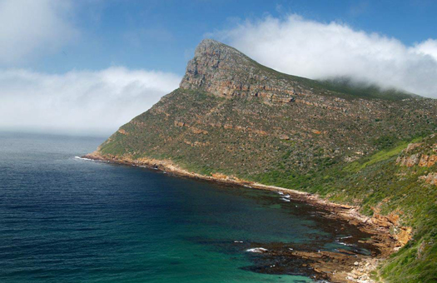
Капские горы

Slide 16
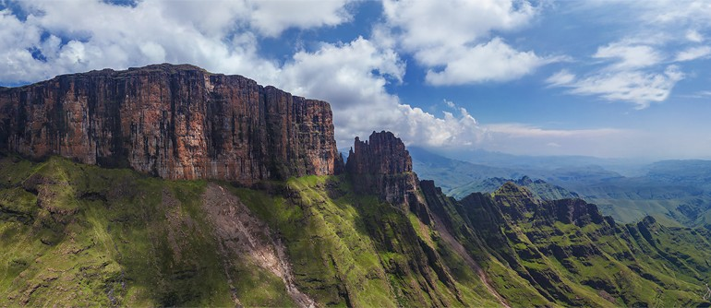
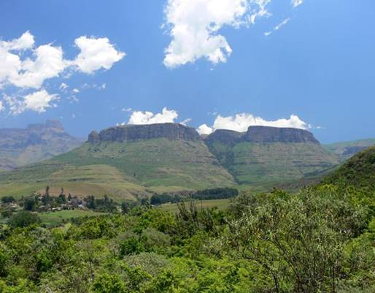
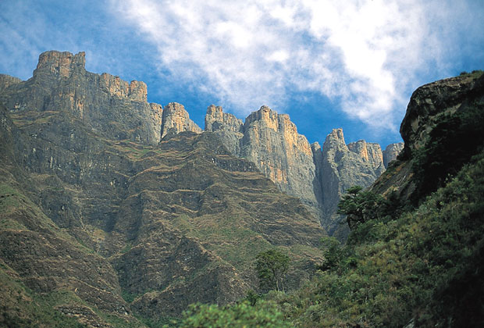
Драконовы горы

Slide 17
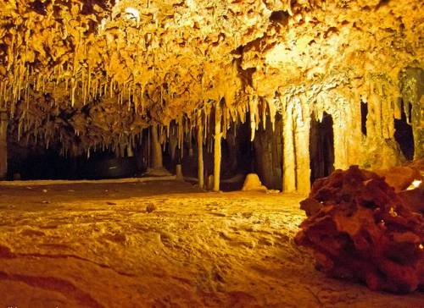
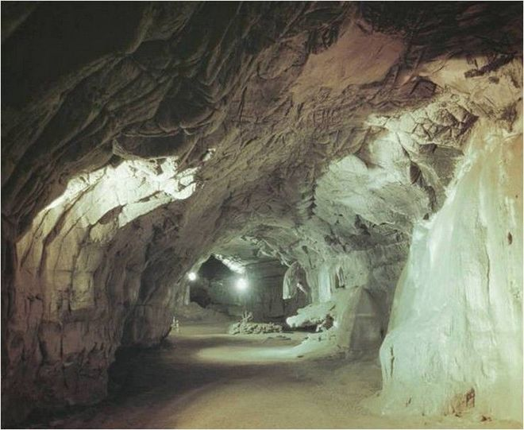
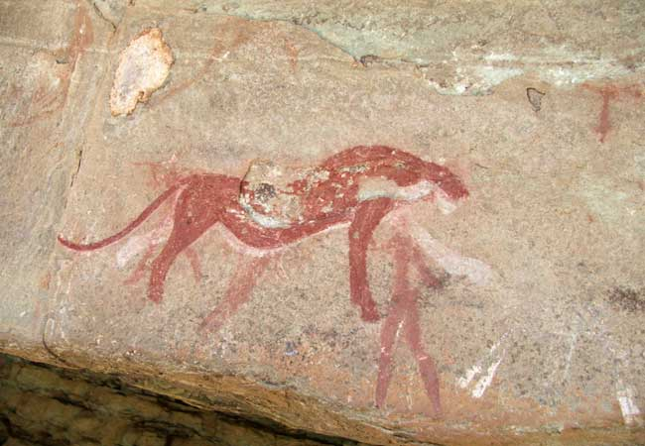
Драконовы горы
Пещеры

Slide 18
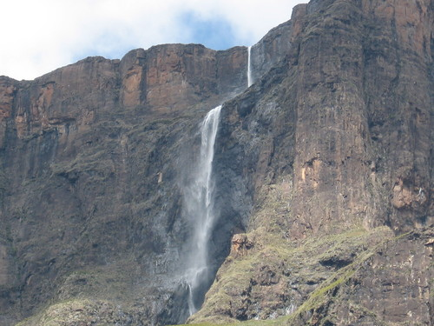
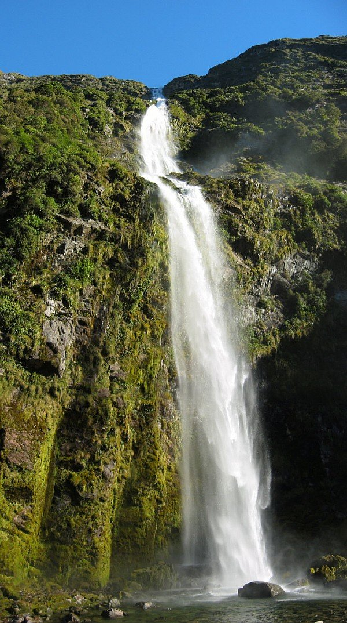
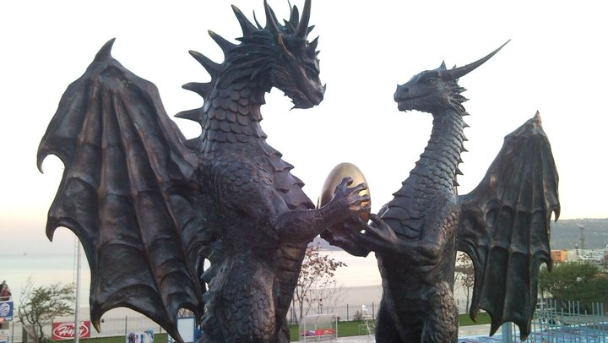
Драконовы горы
Водопад Тугела

Slide 19
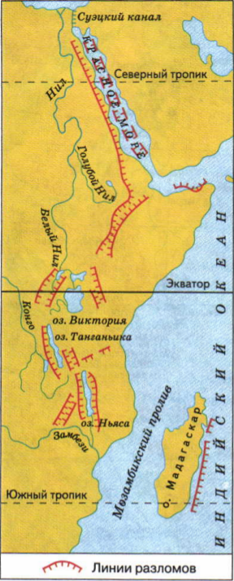
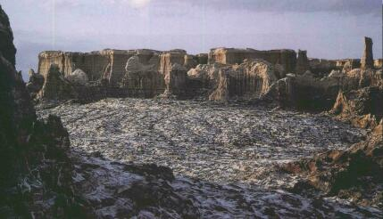
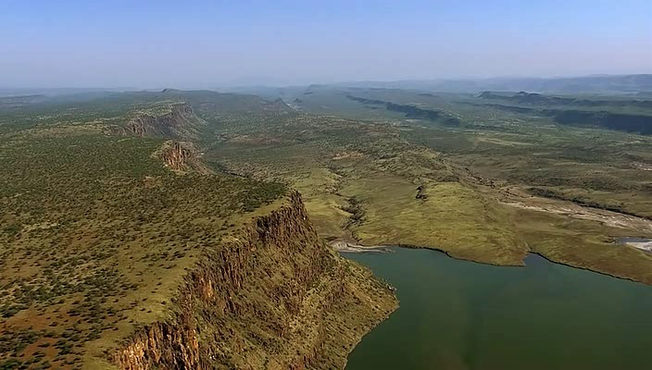
Восточно-Африканские разломы

Slide 20
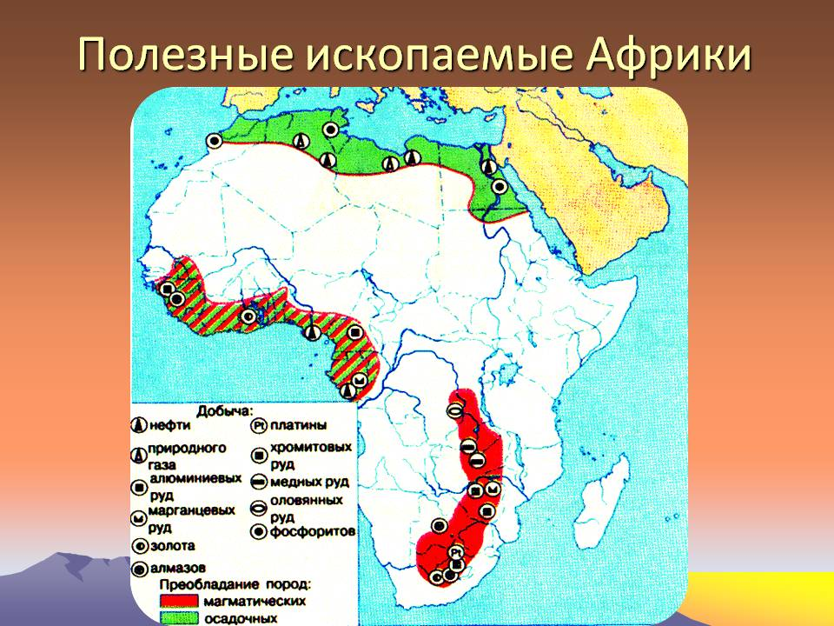

Slide 21
Полезные ископаемые
Рудные
К чему приурочены месторождения рудных полезных ископаемых?
Нерудные
К чему приурочены месторождения нерудных полезных ископаемых?
Они приурочены к горным областям.
Они приурочены к толщам осадочных пород.

Slide 22
Закрепление
Почему на материке преобладают равнины?
Какие части Африки наиболее приподнятые?
Почему северная и западная часть материка покрыта не только континентальными, но и
морскими отложениями?

Slide 23
Закрепление
1 вариант | 2 вариант
Африка – это: 1) название государства 2) часть света 3) материк | 1.Площадь материка Африка: 1) 54 млн.кв.км 2) 30,3 млн.кв.км 3) 24,2 млн.кв.км
2. Какие формы рельефа преобладают в Африке? 1) горы 2) низменности 3) равнины | 2. Самая высокая точка Африки вулкан - __________, расположен на _______________.
3. Самая высокая точка материка: г. Тубкаль 2) влк. Камерун 3) влк. Килиманджаро 4) г. Атлас | 3. Африка омывается океанами: 1) Тихим 2) Атлантическим 3) Северным Ледовитым 4) Индийским

Slide 24
Домашнее задание:
№ 25, работа на контурной карте
(подписать вулканы на материке)

Slide 25



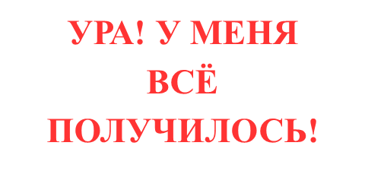
ОЦЕНИ СВОЮ РАБОТУ НА УРОКЕ
МНЕ НУЖНА
ПОМОЩЬ!
У МЕНЯ
НЕ ВСЁ ПОЛУЧИЛОСЬ,
НО Я НА ПУТИ
К УСПЕХУ!

